Slide 1
進捗報告
B4 土山雄飛

Slide 2
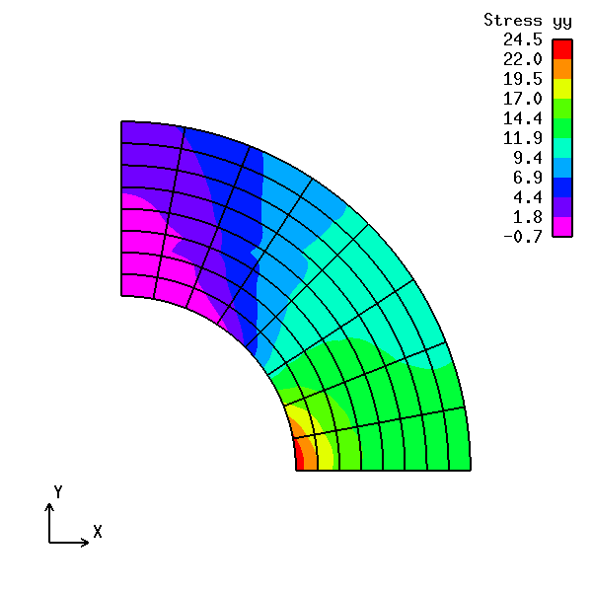
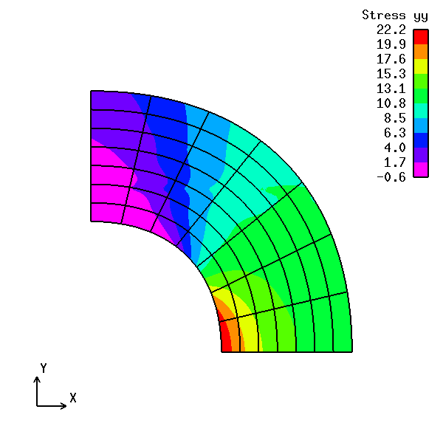

global,localの2次と3次の基底関数での解析結果の比較
コントロールポイント glo_10x10,loc_10x10 DOF_142
glo_2,loc_2
glo_2,loc_3
glo_3,loc_3

Slide 3
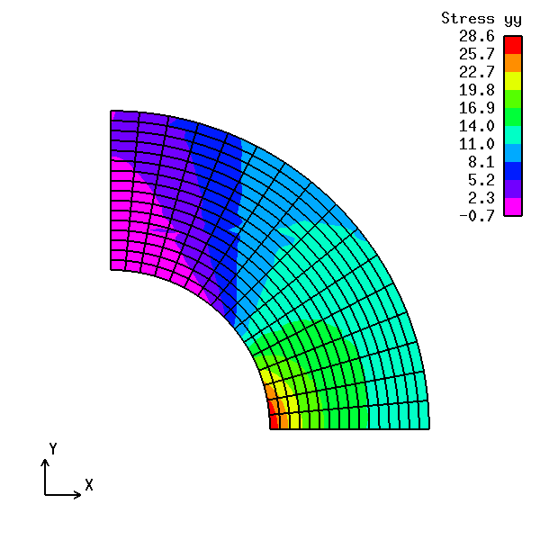
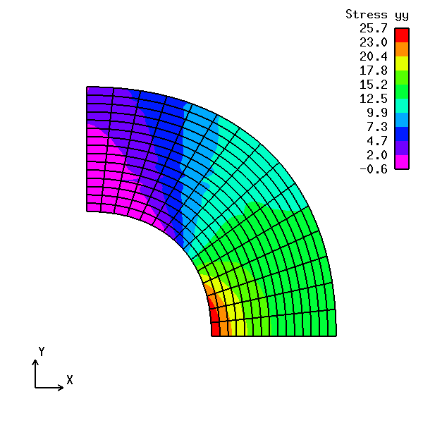
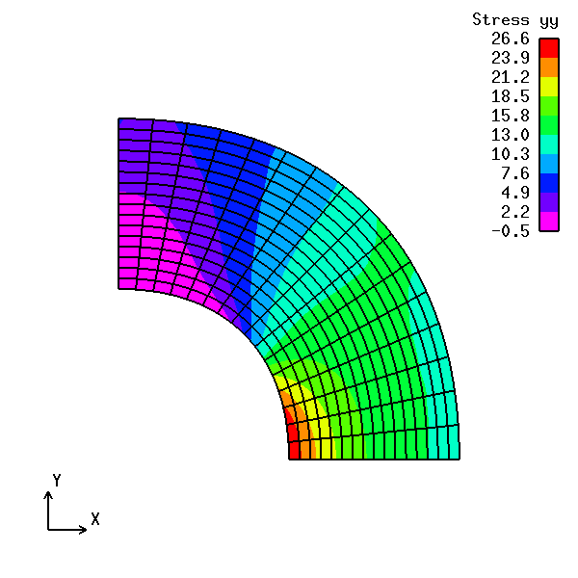
global,localの2次と3次の基底関数での解析結果の比較
コントロールポイント glo_18x18,loc_18x18 DOF_218
glo_3,loc_3
glo_19x19,loc19x19
DOF_249
glo_2,loc_2
glo_2,loc_3

Slide 4

積分点5と積分点3の結果比較
glo_3,loc_3 glo_10x10,loc_10x10 DOF_142
integ3
integ5

Slide 5
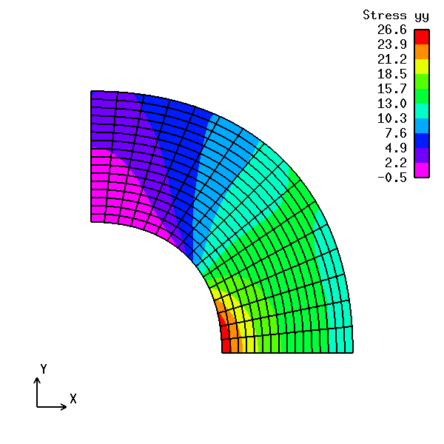
積分点5と積分点3の結果比較
glo_3,loc_3 glo_19x19,loc_19x19 DOF_249
integ3
integ5

Slide 6
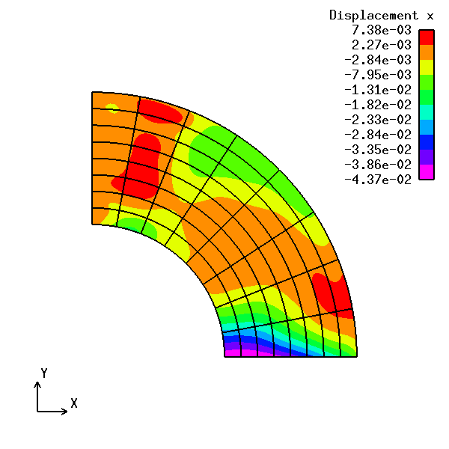
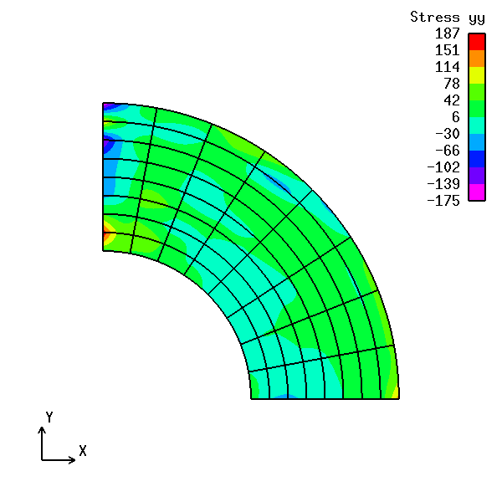
glo_3,glo_2のとき
glo_11x11,loc_11x11
displacement_x
stress_yy

